Slide 1

Страхование имущества от стихийных бедствий

Slide 2
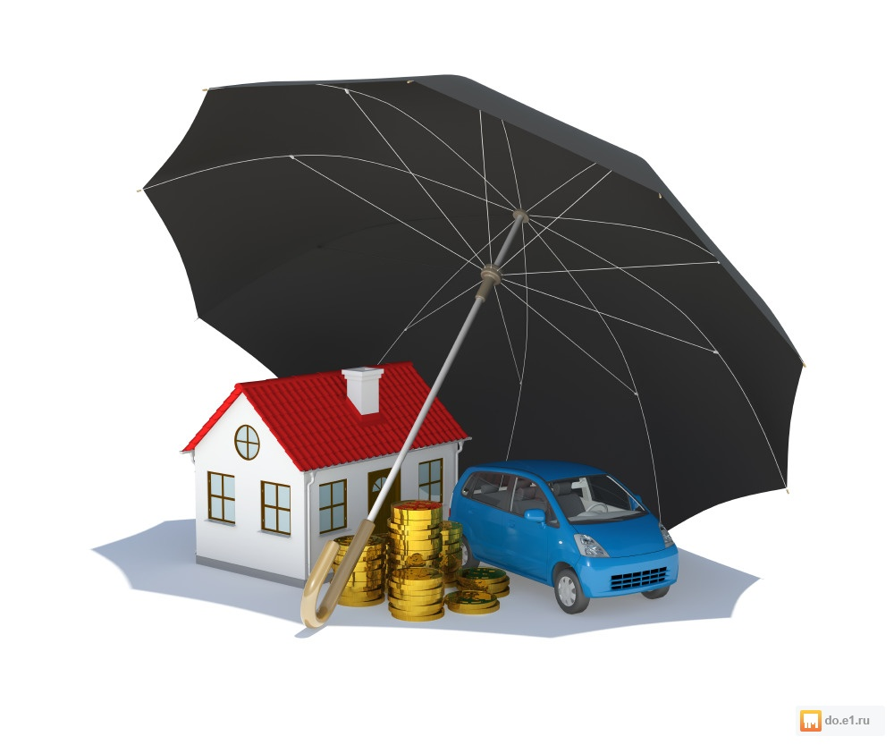
Роль страхования в жизни людей
Страхование – это инвестиция в свою уверенность и спокойствие
Тот кто имеет полис страхования, передает заботу о своем имуществе страховой компании.
Такой человек уверен, что справится с любой неприятностью.
Клиент застрахован. Клиент под защитой.

Slide 3
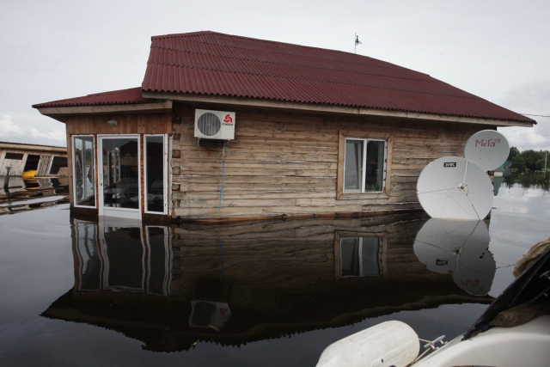
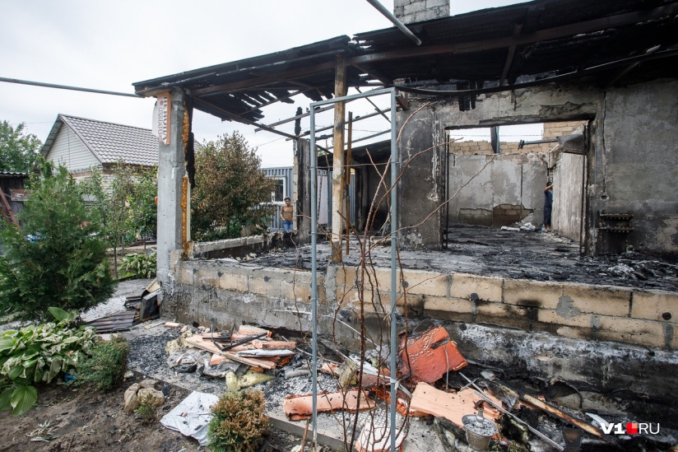
Согласно статистике основной ущерб жилым домам в России причиняется пожарами и стихийными бедствиями.

Slide 4
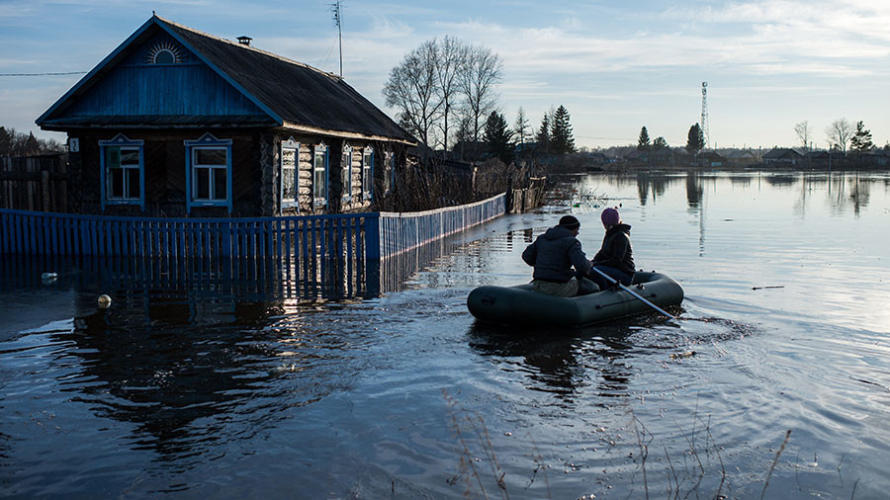
Климат в мире и в России постепенно меняется, и сейчас в стране не осталось абсолютно «безрисковых» территорий. Стихийные бедствия, например такие как паводок, наносят серьезный ущерб домам, дачам, садовым домикам.

Slide 5
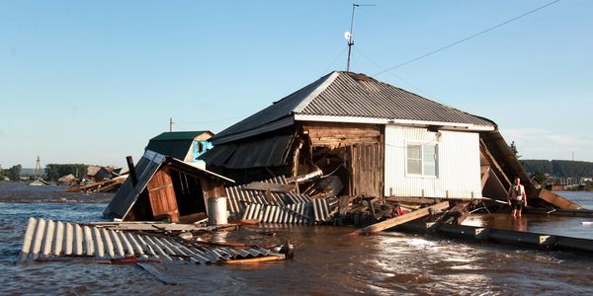
Стихийные бедствия всегда спонтанные и непредсказуемые явления, и представляют огромную проблему в современном мире. Разбушевавшаяся стихия способна причинить огромный материальный ущерб, а также представляет опасность для жизни и здоровья людей.

Slide 6
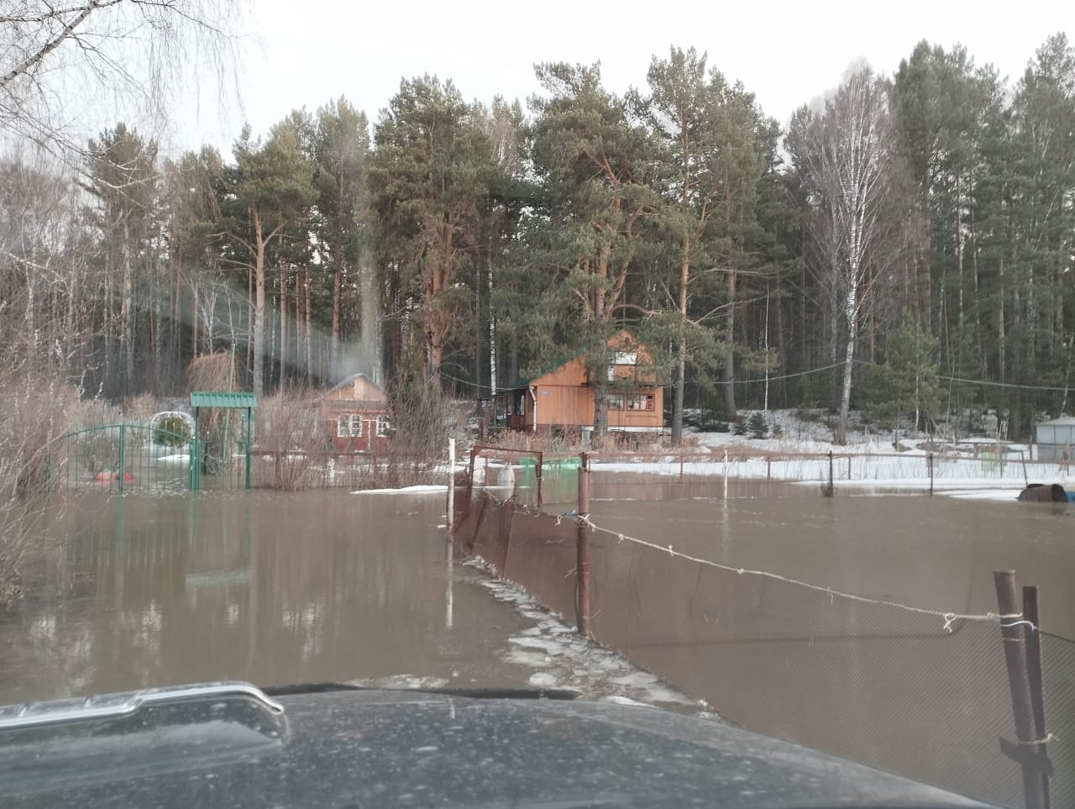
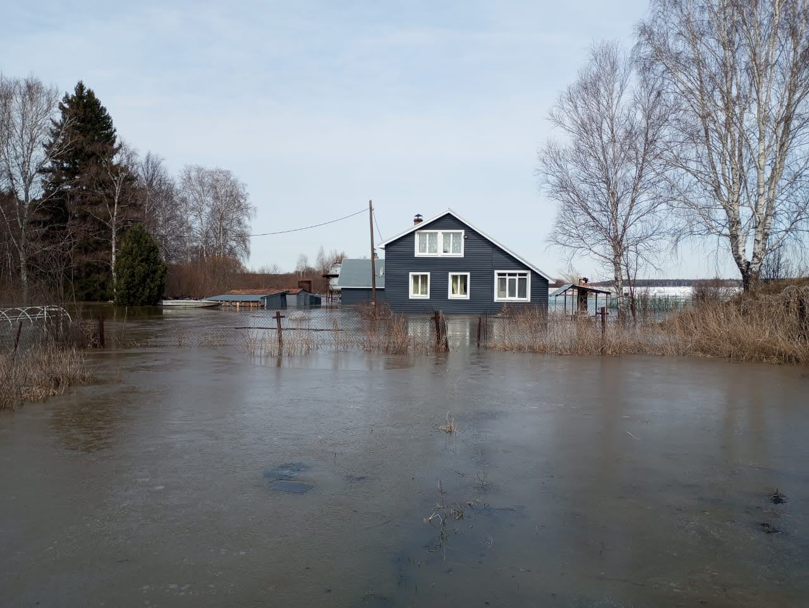
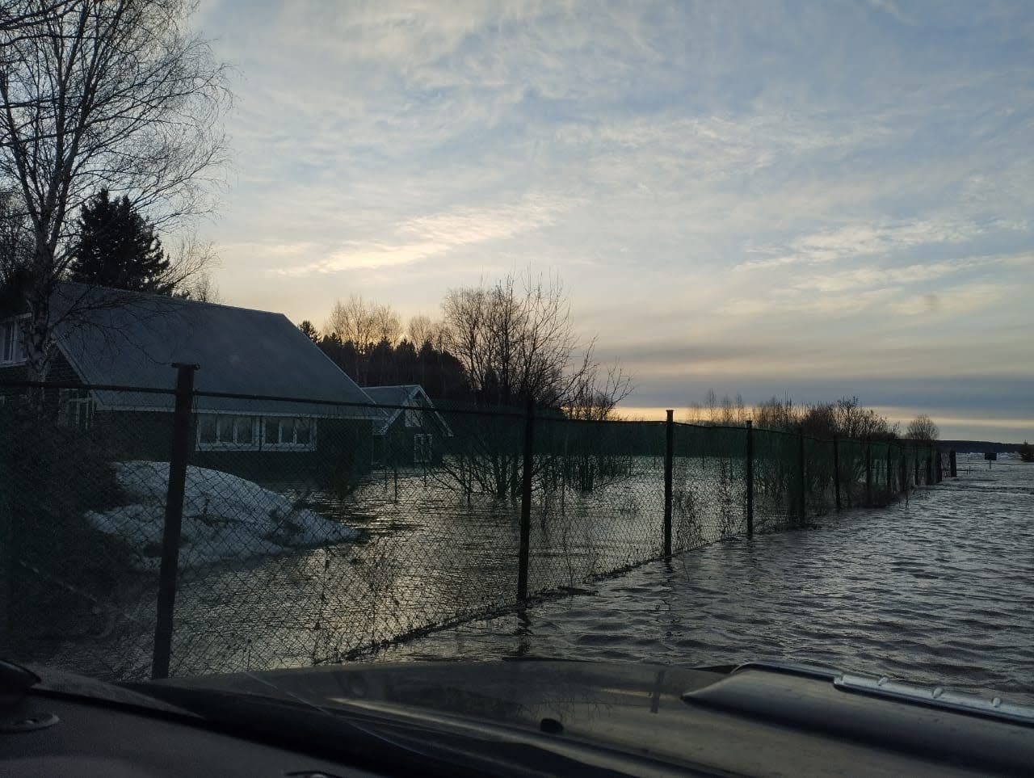
Примеры страховых событий в Кемеровской области_2024 год
Юргинский городской округ (село Алаево): пострадали 17 домов

Slide 7
Примеры страховых событий в Кемеровской области_2024 год
Поселок Усть-Кабырза, Таштагольский район: пострадали 15 домов

Slide 8
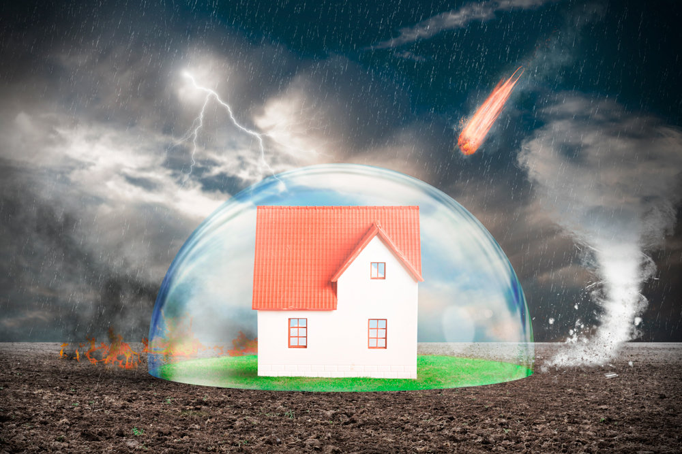
Страхование от стихийных бедствий стало распространенной практикой во многих странах.
Пожар и стихийные бедствия это самые частые страховые события. При наступлении страхового случая пострадавшему будет выплачена денежная компенсация, которой он сможет воспользоваться для восстановления своего жилья или приобретение нового.

Slide 9

Когда стоит застраховать дом/квартиру
Спокойствие / Соседи / Ценности / Ремонт
Если Вы:
- не хотите постоянно переживать о сохранности своего имущества, ответственности перед соседями и непредвиденных тратах;
хотите надолго сохранить хорошие отношения с соседями;
у вас есть дорогостоящее имущество;
вы недавно сделали ремонт
Страховой полис надежно защитит ваше жилье и позволит избежать беспокойства и лишних трат при краже, пожаре, заливе, стихийных бедствиях, причинении вреда имуществу соседей или несчастном случае. Вы можете выбрать для страхования только наиболее вероятные риски, или добавить в полис все возможные опции для большего спокойствия.

Slide 10
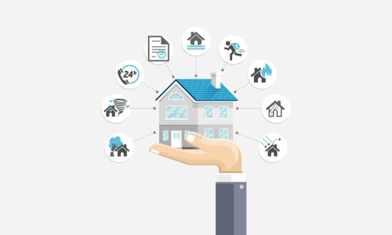
От каких рисков можно застраховать имущество
кража
пожар
затопление
стихийные бедствия
падение летательных аппаратов
взрывы
аварии

Slide 11
Что можно застраховать?
Конструктивные элементы (стены, пол, потолок или балкон);
Внутреннюю отделку и инженерные сети (коммуникации; черновую и чистовую отделку);
Движимое имущество (все, что можно внести и вынести из квартиры/дома: мебель, техника, одежда, декор);
Гражданскую ответственность (компенсация ущерба соседям, если их имущество пострадает по вашей вине);
Несчастный случай (может произойти в момент пожара, залива или кражи).
Дополнительные опции — это стоит недорого, но поможет сэкономить и чувствовать себя спокойно в непредвиденной ситуации:
«поломка электрооборудования»: выход из строя электроприборов из-за перепадов электричества;
«зимний пакет»: повреждение имущества из-за прорыва систем водоснабжения при замерзании или оттаивании воды в них;
«разлив жидкости»: повреждение имущества из-за разлива жидкости из систем отопления, канализации или водоснабжения;
«пакет «Люкс сервис»»: компенсация расходов на проживание в гостинице, перевозку мебели в химчистку, уборку квартиры после страхового случая.

Slide 12
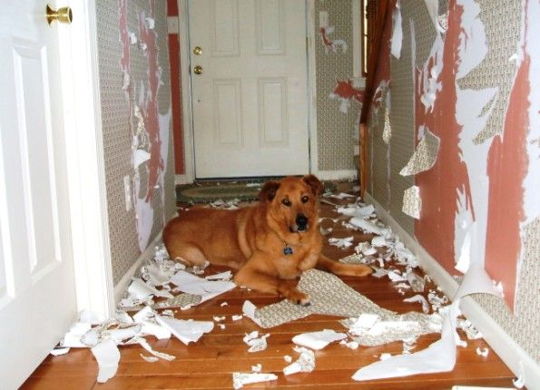
В каких случаях нельзя получить страховую выплату?
Умышленная порча имущества;
Завышенная стоимость имущества;
Случая нет в страховом договоре.

Slide 13
Что делать при наступлении стихийного бедствия?
Примите все возможные меры и действия по предотвращению и уменьшению ущерба, а также по спасению имущества
Обратитесь в гидрометеорологическую службу / МЧС
Сообщите о страховом случае в Страховую Компанию любым доступным способом: по телефону, по электронной почте или путем личного обращения в офис.
Заблаговременно оформите полис страхования вашего имущества!

Slide 14
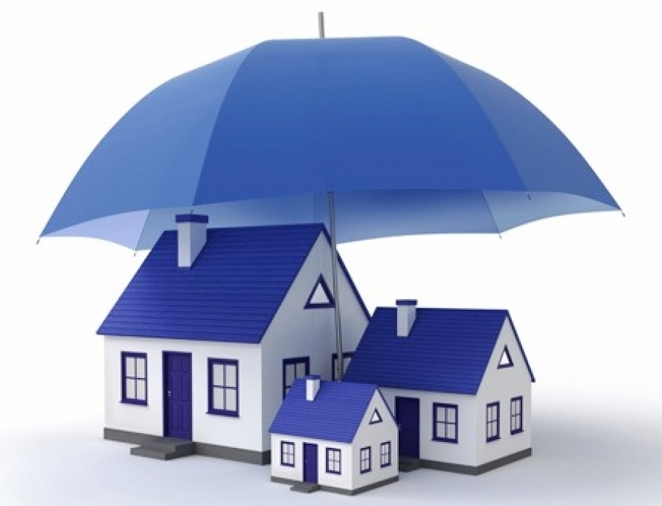
СТРАХОВАЯ КОМПАНИЯ БЕРЕТ НА СЕБЯ УБЫТКИ,
КОТОРЫЕ КЛИЕНТЫ МОГЛИ БЫ ПОНЕСТИ В СВЯЗИ С ВЛАДЕНИЕМ ИМУЩЕСТВОМ!

